Slide 1

איוב ד׳
דברי אליפז
שאלון 1261 · איוב

Slide 2

פתיחה
מטרות השיעור
נכיר את הסיפור «דברי אליפז» (איוב ד׳) ואת הדמויות בו
1
נבחן כיצד הסיפור מבטא את התמה «איוב»
2
נקרא פסוקי מפתח ונעמיק בפירוש רש"י ומלבי"ם
3
נתרגל שאלה בסגנון הבגרות ונבדוק את התשובות
4
2

Slide 3

רקע
הדמויות בסיפור
איוב
אליפז
הוא מציין שאיוב הדריך רבים ו״ידים רפות תחזק״, ועכשיו כשהצרה אליו הוא נבהל.
אליפז התימני עונה ראשון, בנימוס: ״הנסה דבר אליך תלאה ועצר במלין מי יוכל״.
3

Slide 4
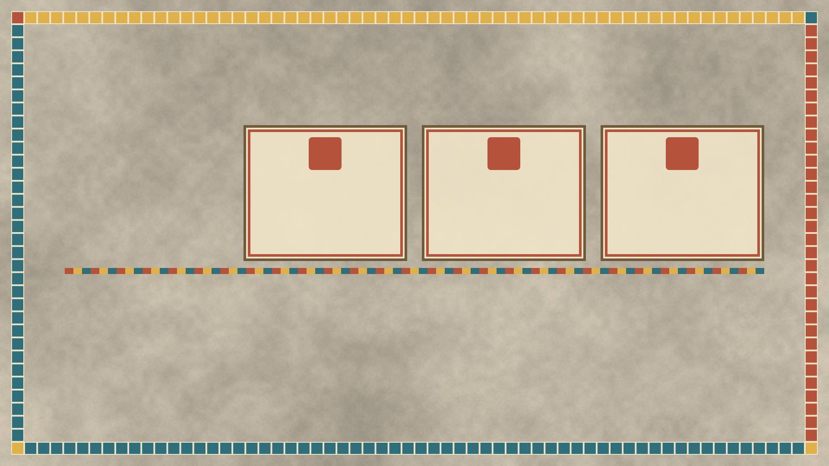
רקע
רצף האירועים
3
2
1
החזיון (פסוקים י״ב–כ״א)
חטא ועונש (פסוקים ז׳–י״א)
אליפז פותח (פסוקים א׳–ו׳)
4

Slide 5

קוראים בפסוקים · 1/3
איוב ד', ב'
הֲנִסָּה דָבָר אֵלֶיךָ תִּלְאֶה וַעְצֹר בְּמִלִּין מִי יוּכָל
אליפז התימני עונה ראשון, בנימוס: ״הנסה דבר אליך תלאה ועצר במלין מי יוכל״.
5

Slide 6
קוראים בפסוקים · 2/3
איוב ד', ט'
מִנִּשְׁמַת אֱלוֹהַּ יֹאבֵדוּ וּמֵרוּחַ אַפּוֹ יִכְלוּ
אליפז מציג את תורת הגמול: ״זכר נא מי הוא נקי אבד ואיפה ישרים נכחדו״.
6

Slide 7
קוראים בפסוקים · 3/3
איוב ד', י"ז
הַאֱנוֹשׁ מֵאֱלוֹהַּ יִצְדָּק אִם מֵעֹשֵׂהוּ יִטְהַר־גָּבֶר
אליפז מספר חזון לילה: ובדברי נגנב אלי דבר ותקח אזני שמץ מנהו בשעפים מחזינות לילה.
7

Slide 8
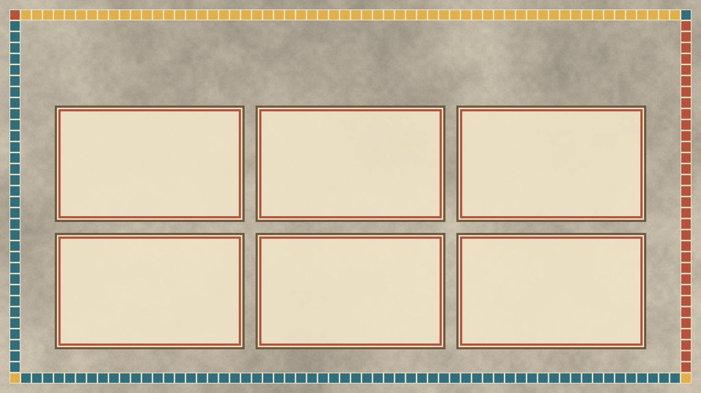
מילים ומושגים
ביאורי מילים
ועצור
תלאה
הנסה
ענין מניעה ועכבה כמו שרים עצרו במילים (לקמן כט).
ענין עייפות ויגיעה כמו את כל התלאה (שמות יא).
מל׳ נסיון והיא בה״א התימה.
הלאני
עצרו
במילין
ענין עייפות כמו הנסה דבר אליך תלאה (לעיל ד).
מנעו כמו ועצור במלין (לעיל ד).
ענין דבור.
8

Slide 9

פרשנים
רש"י
רש"י על איוב ד', ב'
הֲנִסָּה. לְשׁוֹן תֵּימַהּ: הֲבַּעֲבוּר שֶׁנִּסָּה דָבָר אֵלֶיךָ תִּלְאֶה? בְּנִסָּיוֹן אֶחָד שֶׁנִּסְּךָ בּוֹרַאֲךָ וּבָא אֵלֶיךָ, אַתָּה נִלְאֶה?! וּמֵעַתָּה, עֲצֹר בְּמִלִּין מִי יוּכַל. מִלְּהַשִׁיבְךָ?
מה מסביר רש"י על «הֲנִסָּה»? הסבירו בלשונכם.
9

Slide 10
פרשנים
מלבי"ם
מלבי"ם על איוב ד', ט'
מנשמת אלוה יאבדו, מן העולם לגמרי, ומרוח אפו יכלו ולא ישאר זכר למו, ואבדון כזה לא יקרה אל הצדיק והנקי:
מה מוסיף פירושו של מלבי"ם להבנת הפסוק? בססו את תשובתכם על הציטוט.
10

Slide 11

שאלות הבנה ופרשנות · 1/3
שאלה 1
קראו פסוקים א׳–ו׳ («אליפז פותח»). מה מתואר בקטע? הביאו ראיה מן הכתוב.
8 נקודות
11

Slide 12
שאלות הבנה ופרשנות · 2/3
שאלה 2
קראו פסוקים ז׳–י״א («חטא ועונש»). מה מתואר בקטע? הביאו ראיה מן הכתוב.
8 נקודות
12

Slide 13
שאלות הבנה ופרשנות · 3/3
שאלה 3
קראו פסוקים י״ב–כ״א («החזיון»). מה מתואר בקטע? הביאו ראיה מן הכתוב.
8 נקודות
13

Slide 14

דיון בכיתה
מה דעתכם?
לדעתכם, האם תפיסת גמול זו עשויה לנחם את איוב או עלולה לצער אותו?
(2) לדעתכם, האם תפיסת גמול זו עשויה לנחם את איוב או עלולה לצער אותו?
14

Slide 15
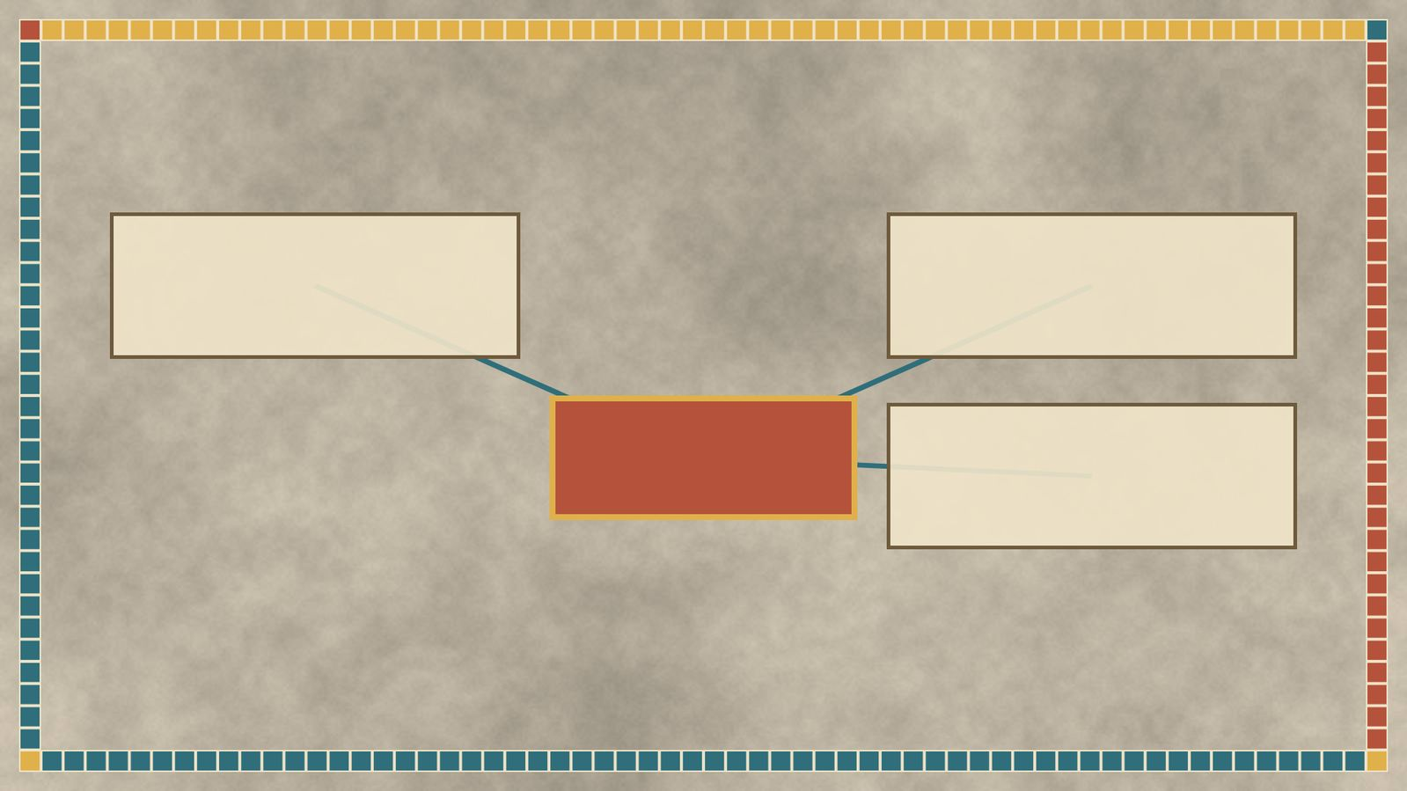
סיכום
מפת מושגים
חטא ועונש
אליפז פותח
דברי אליפז
החזיון
15

Slide 16

תרגול לקראת הבגרות
שאלה בסגנון בגרות
(קיץ תשפ"ד (שאלון 1261))
11. קראו איוב, פרק ד', פסוקים א'–ט'.
א. קראו פסוקים א'–ה'.
על פי דברי אליפז, הסבירו מהו השוני בין ההתנהגות של איוב בעבר כלפי אנשים שהתמודדו עם קשיים ובין התנהגותו בהווה בנוגע לקשיים שלו עצמו. (10 נקודות)
16

Slide 17

תשובות
תשובה לשאלה 1
קראו פסוקים א׳–ו׳ («אליפז פותח»). מה מתואר בקטע? הביאו ראיה מן הכתוב.
אליפז התימני עונה ראשון, בנימוס: ״הנסה דבר אליך תלאה ועצר במלין מי יוכל״. הוא מציין שאיוב הדריך רבים ו״ידים רפות תחזק״, ועכשיו כשהצרה אליו הוא נבהל.
17

Slide 18
תשובות
תשובה לשאלה 2
קראו פסוקים ז׳–י״א («חטא ועונש»). מה מתואר בקטע? הביאו ראיה מן הכתוב.
אליפז מציג את תורת הגמול: ״זכר נא מי הוא נקי אבד ואיפה ישרים נכחדו״. לדעתו, צדיקים אינם אובדים, ומי שנענש חטא: ״כאשר ראיתי חרשי און וזרעי עמל יקצרהו״.
18

Slide 19
תשובות
תשובה לשאלה 3
קראו פסוקים י״ב–כ״א («החזיון»). מה מתואר בקטע? הביאו ראיה מן הכתוב.
אליפז מספר חזון לילה: ובדברי נגנב אלי דבר ותקח אזני שמץ מנהו בשעפים מחזינות לילה. ״רוח על פני יחלף תסמר שערת בשרי״. הוא רואה דמות ושומע קול דממה.
19

Slide 20
תשובות
מחוון – שאלת הבגרות
שאלה 11
סעיף א'
על פי דברי אליפז, ההתנהגות של איוב בעבר כלפי אנשים שהתמודדו עם קשיים: הוא נהג לחזק אותם ולעודד אותם שהם יצליחו לגבור על הקשיים. לעומת ההתנהגות איוב בהווה בנוגע לקשיים שלו עצמו: הוא נוהג בתבוסתנות ובבהלה, במקום לנקוט בפעולה ובתקווה. אליפז מתאר את איוב כמותש וחסר כוחות לנוכח קשייו לעומת התנהגותו בעבר כלפי אחרים שסבלו מקשיים, שעודד וסייע להם.
20

